Slide 1
ریزپردازنده ها یک
علی قاسم زاده
موسسه آموزش عالی پاسارگاد شیراز

Slide 2
مروری بر مباحث دیجیتال و پردازش ها
تبدیل مبنا ده به دو
عملیات های دو دویی (AND OR XOR NOT)
چرا ریز پردازنده
تبدیل آنالوگ به دیجیتال و برعکس (مختصر)
مفاهیم برنامه نویسی
Compiler ,Interpreter
معماری یک کامپیوتر
مباحث پایه مدار، الکترونیک

Slide 3
ریزپردازنده ها دو
علی قاسم زاده
موسسه آموزش عالی پاسارگاد شیراز

Slide 4
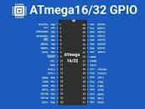
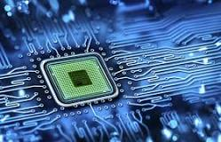
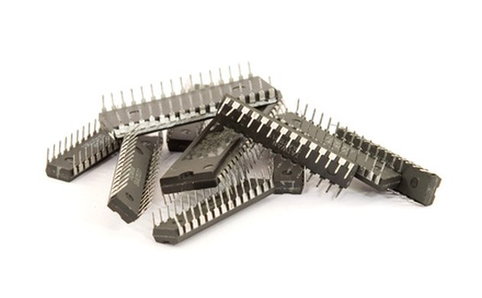
ریزپردازنده ها چیست؟
ریزپردازنده یا میکروپرسسورMicroprocessor تراشه کوچکی است که می‌تواند عملیات حسابی و منطقی را انجام دهد. این تراشه‌ها از تعداد بسیار زیادی ترانزیستور ساخته شده‌اند. که بر روی یک مدار مجتمع (یا بیشتر) پیاده‌سازی می‌شوند.

Slide 5
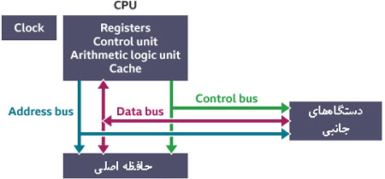
نمای کلی پردازنده

Slide 6
نمای کلی پردازنده
رجیسترها (Register یا ثبات در پردازنده) : حافظه‌های موقت و کوچک داخل CPU هستند که داده‌های در حال پردازش را در خود نگهداری می‌کنند. کش (Cache یا حافظه پنهان پردازنده) : نوعی RAM کوچک اما با سرعت زیاد است که بین CPU و RAM قرار می‌گیرد تا سرعت خواندن داده‌ها بیشتر شود. باس (Bus) : مسیر ارتباطی بین پردازنده و سایر بخش‌ها را BUS یا گذرگاه کامپیوتر می‌گویند. کلاک (Clock) : ساعت در پردازنده یک سیگنال الکتریکی منظم ارسال می‌کند (پالس) تا اجرای دستورات در دوره‌های منظم انجام شود.

Slide 7
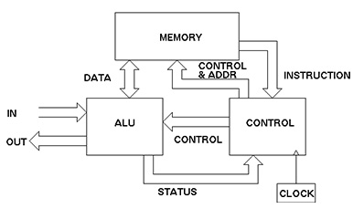
ساختار ریز پردازنده ها

Slide 8
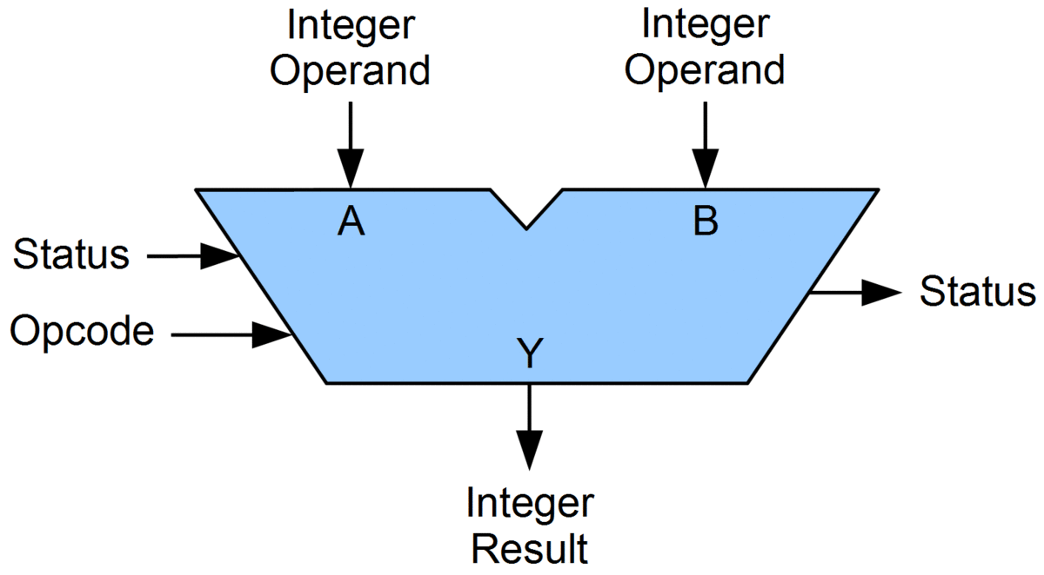
Arithmetic logic unit
واحد محاسبه و منطق
عملیات های ریاضی را انجام می دهد مثل جمع، تفریق و...
Opcode مشخص می کند چه عملیاتی در پردازنده باید اجرا شود.

Slide 9
Memory
حافظه
اطلاعات در آن ذخیره می شود معمولا همراه با نام ریز پردازنده حافظه آن نیز بیان می شود مثلا
ATMEGA32 یعنی 32KByte حافظه دارد. حافظه هم برای دستورات یا برنامه اجرایی مورد استفاده است هم برای ذخیره برخی مقادیر.

Slide 10
CONTROL
کنترل ورود داده‌ها از طریق واحد ورودی
ذخیره داده‌ها در حافظه
انتقال اطلاعات از حافظه به واحد حساب و منطق و برعکس
فرمان رمزگشایی دستورالعمل‌ها (اینکه کدام دستورالعمل رمزگشایی و اجرا شود.)
ارسال اطلاعات به واحد خروجی

Slide 11
تمرین: هر دسته(سری) از ریز پردازنه ها چه کاربردی دارد در چند اسلاید آماده نمایید.
Complex Instruction Set Microprocessors
Reduced Instruction Set Microprocessor
Superscalar Processors
The Application Specific Integrated Circuit
Digital Signal Multiprocessors

Slide 12
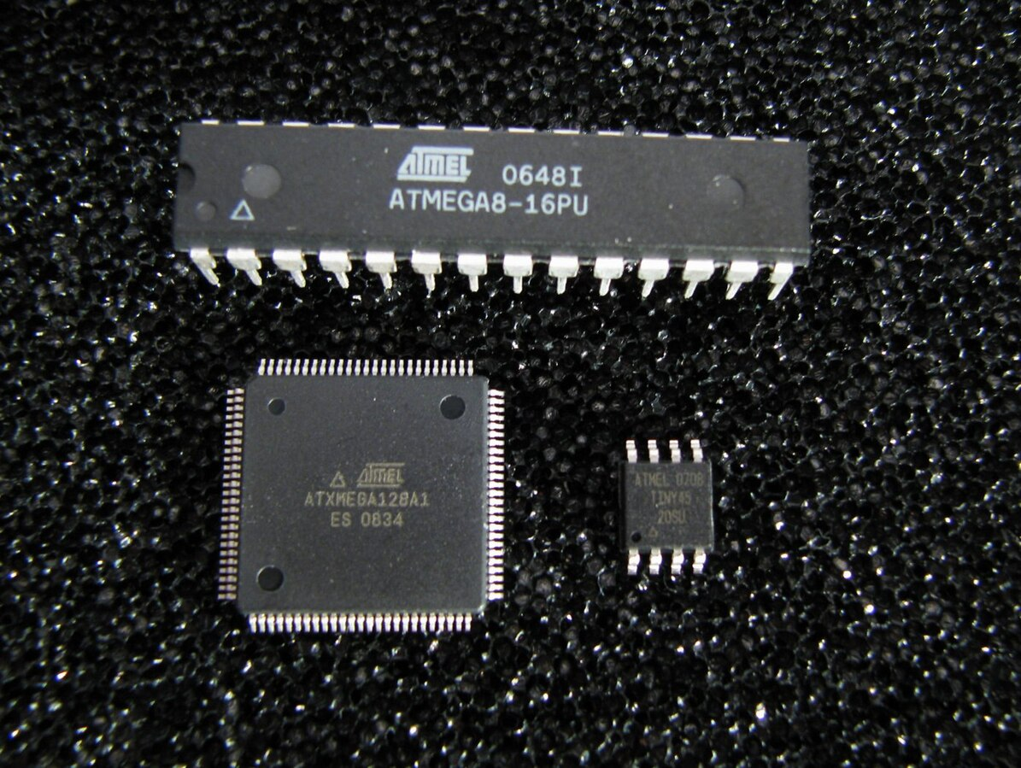
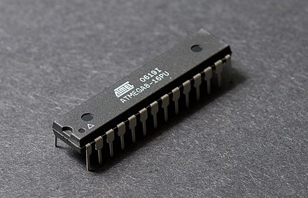
ریز پردازنده های AVR
tinyAVR
megaAVR
AVR Dx
XMEGA

Slide 13
تمرین: AVR مخفف چیست و چه شرکتی آن را تولید کرده است؟ و از سری کدام ریز پردازنده هاست

Slide 14
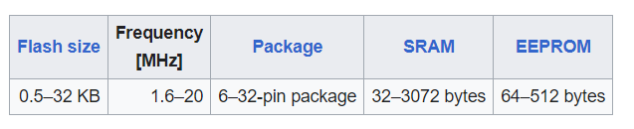
tinyAVR

Slide 15
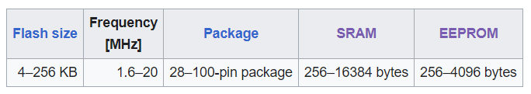
megaAVR

Slide 16
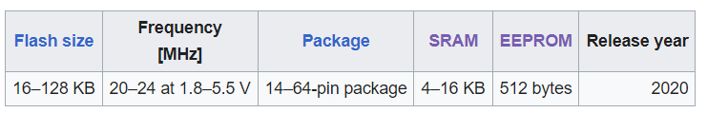
AVR Dx

Slide 17
AVR Dx

Slide 18
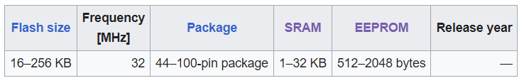
XMEGA

Slide 19
XMEGA

Slide 20
تمرین:هر یک از مدل های AVR چه کاربردی یا مصارفی دارد؟

Slide 21
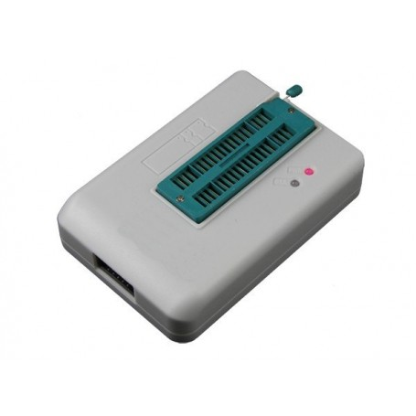

چگونه ریز پردازنده را برنامه ریزی کنیم؟
JTAG: Joint Test Action Group
معمولا برای برنامه نویسی از یک زبان سطح بالا High Level استفاده می شود

Slide 22

آیا می توان بدون بستن مدار از ریزپردازنده ها استفاده کرد؟

Slide 23

راه کار ساده تری برای شبیه سازی سخت افزاری چیست؟

